Slide 1
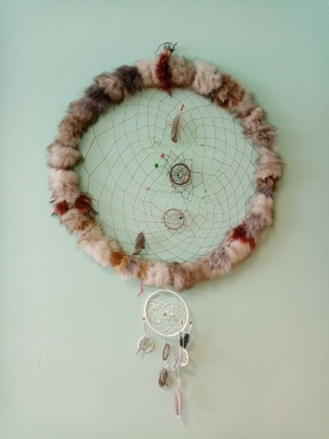
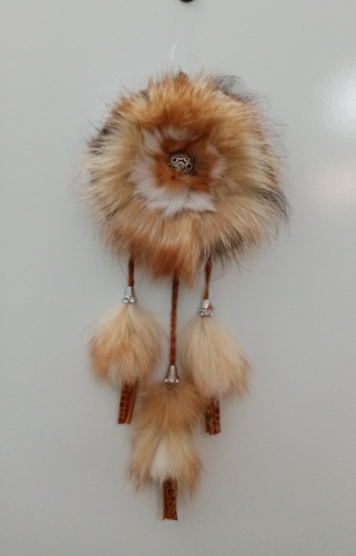
Министерство образования Магаданской области Магаданское областное государственное автономное учреждение дополнительного профессионального образования «Институт развития образования и повышения квалификации педагогических кадров»
Методическая разработка
«Технология изготовления оберега
с солнечной символикой»
.
Номинация: Методическая номинация для ДОД
Иванова Марина Сергеевна,
Иванова Надежда Владимировна,
педагоги дополнительного образования
89004076085, 89642391533
г. Магадан
2022 год

Slide 2
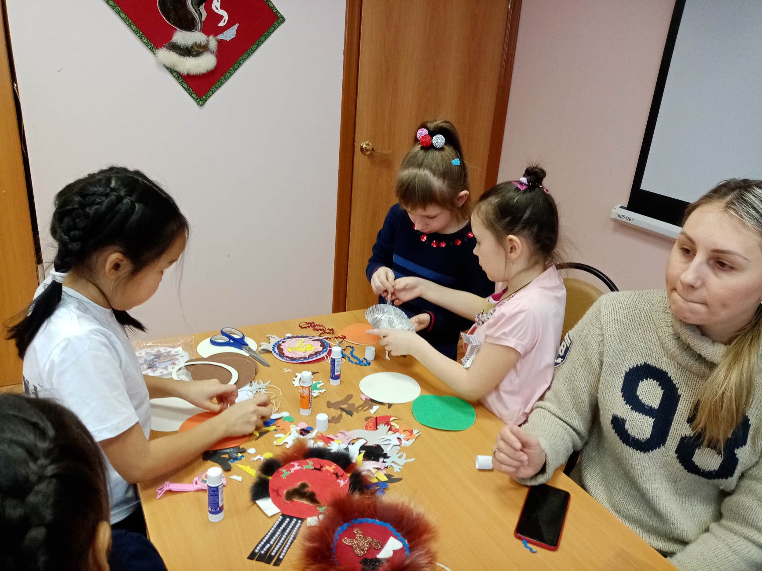

Slide 3
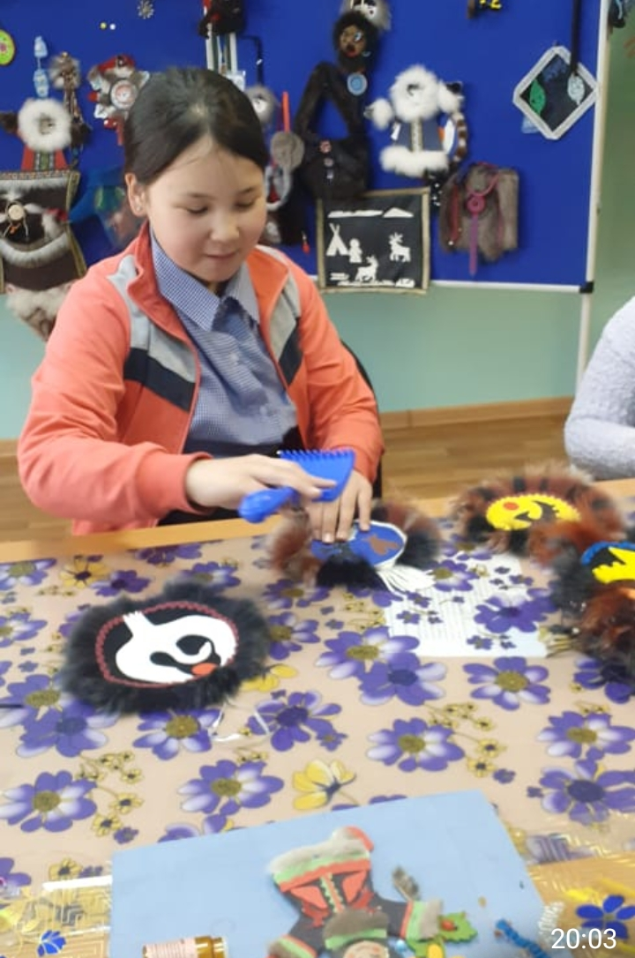

Slide 4
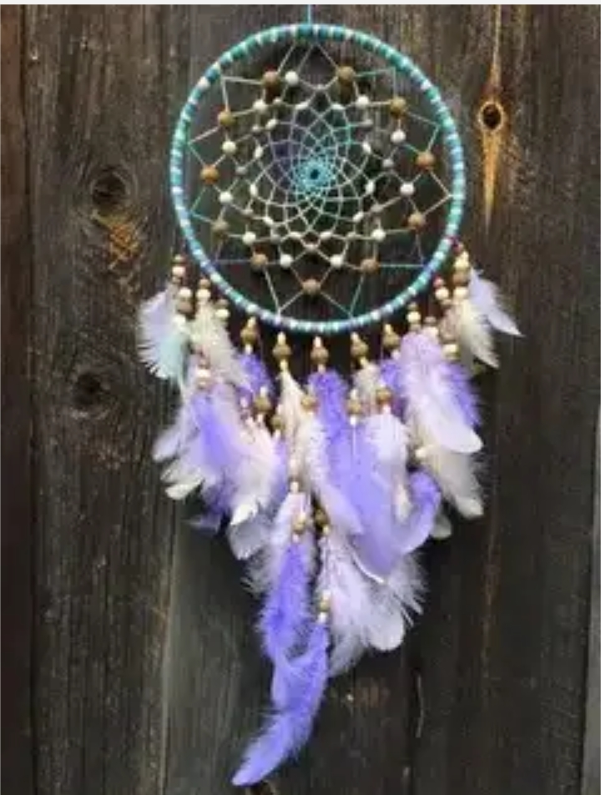
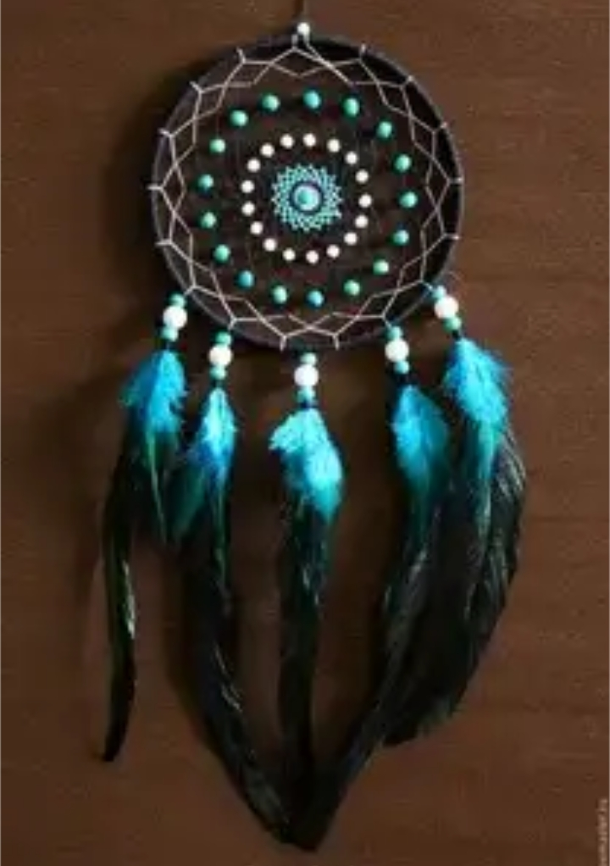

Slide 5
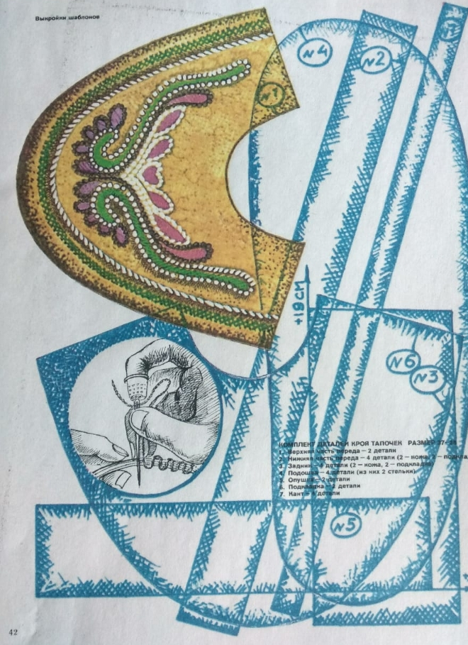

Slide 6
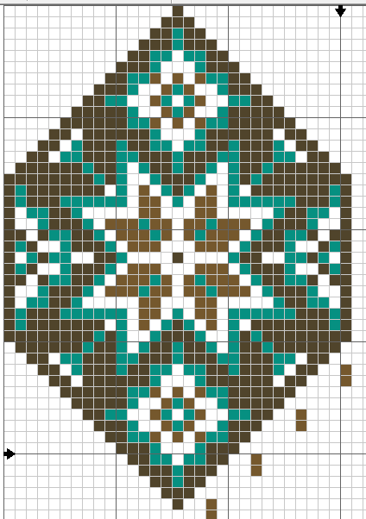

Slide 7
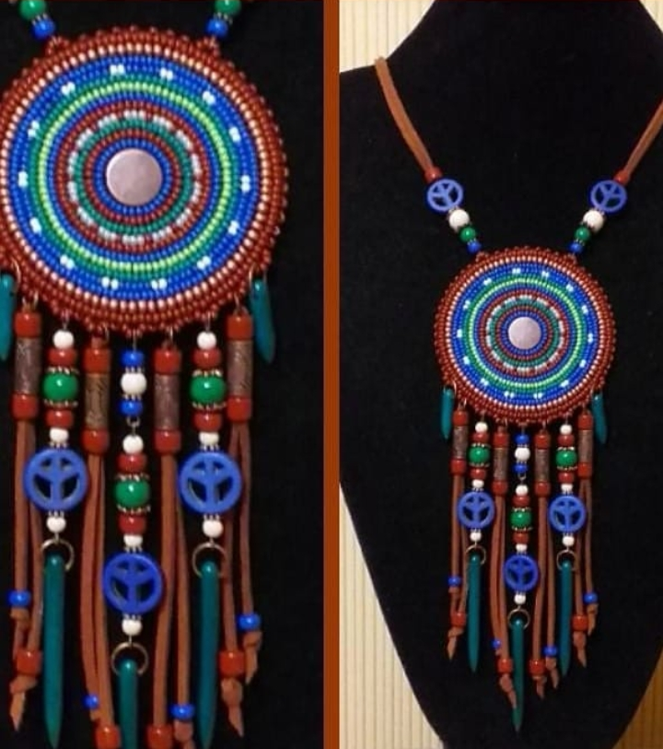

Slide 8
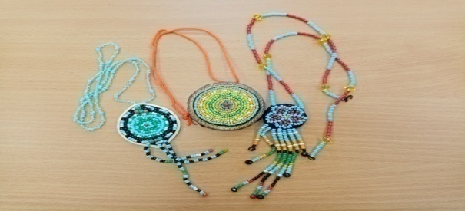

Slide 9
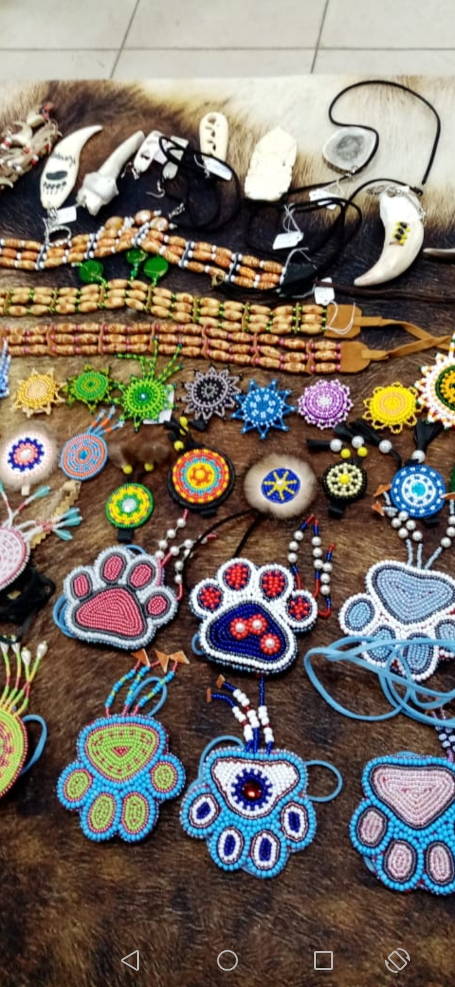
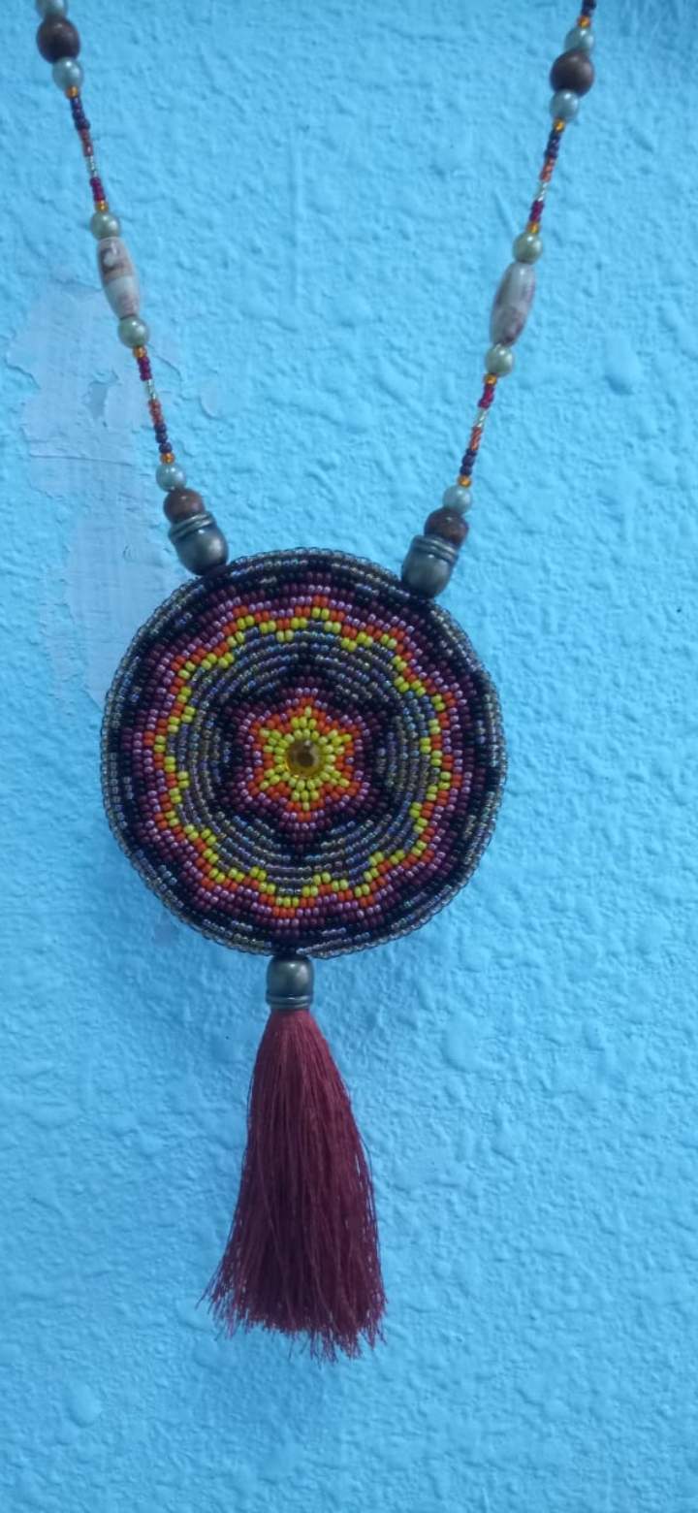

Slide 12
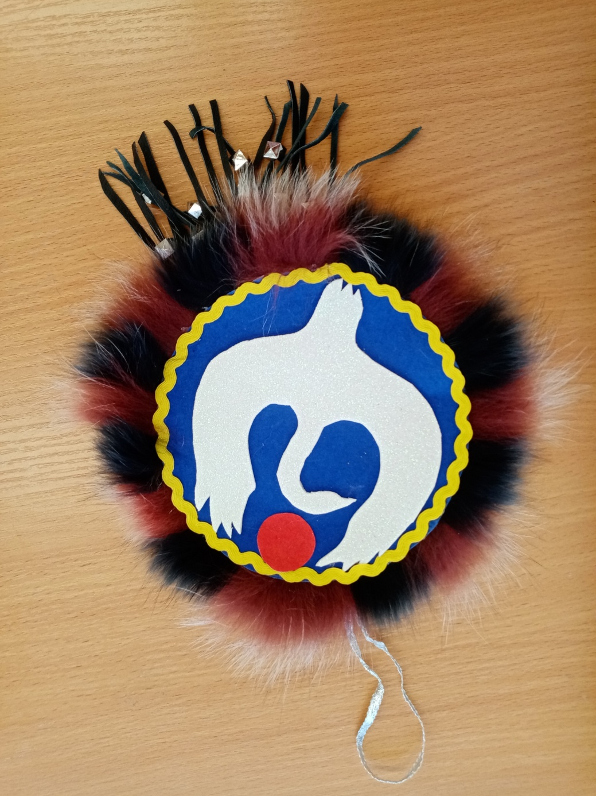
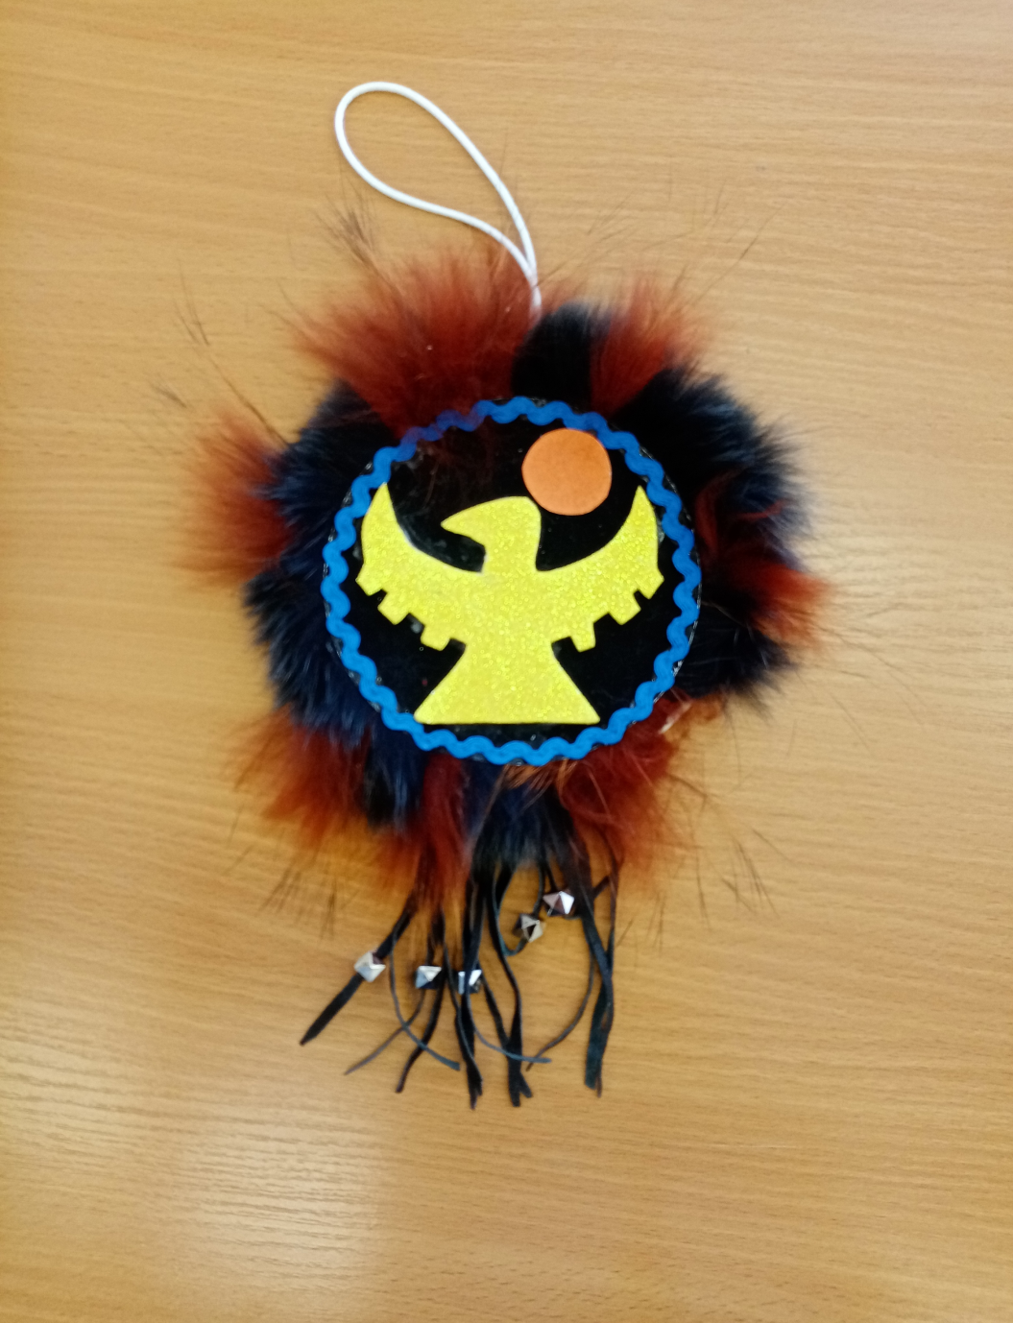

Slide 14
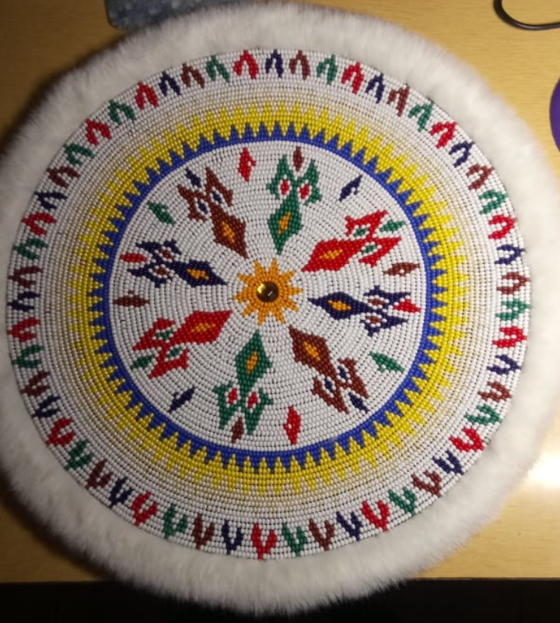

Slide 15
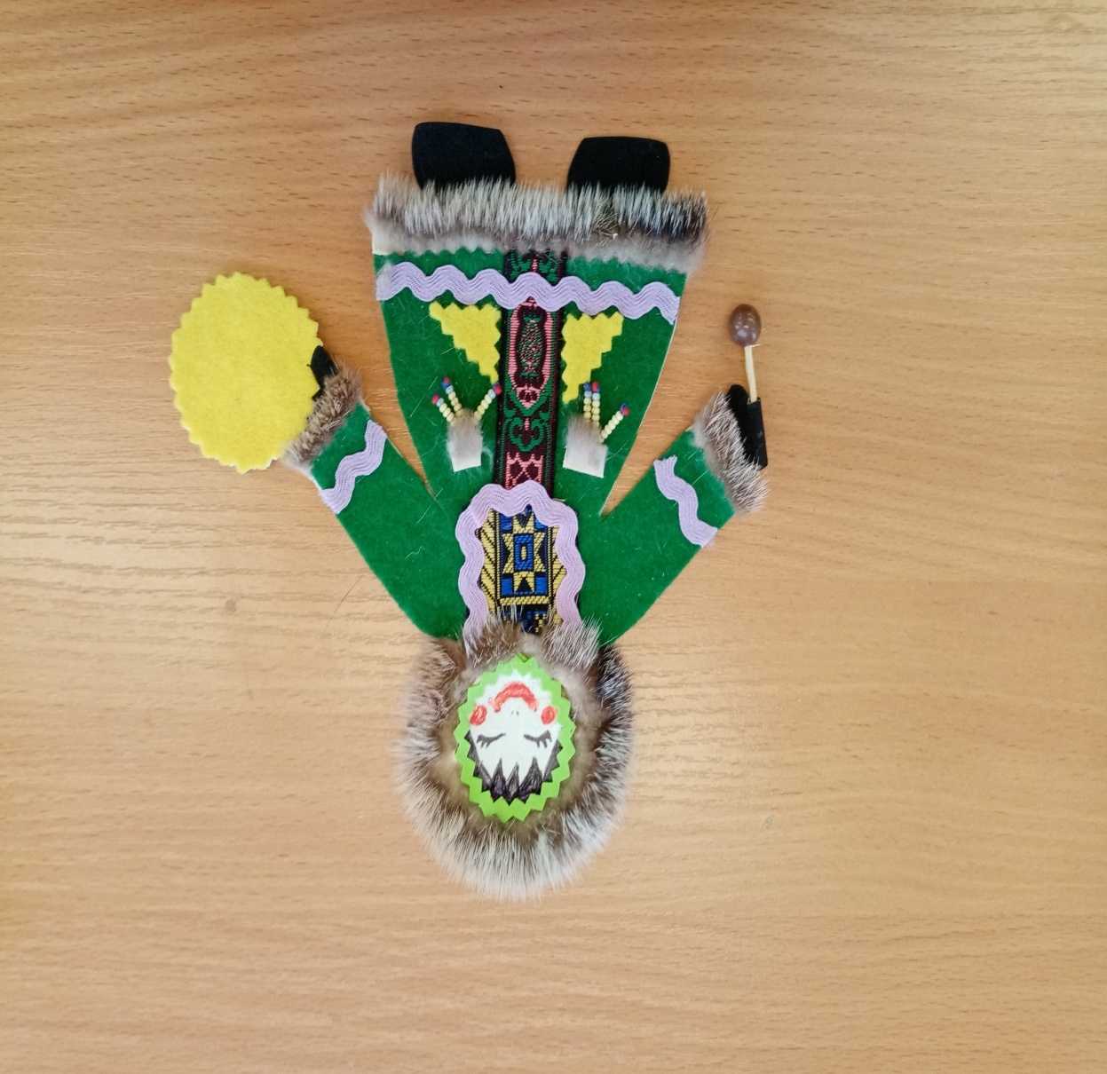
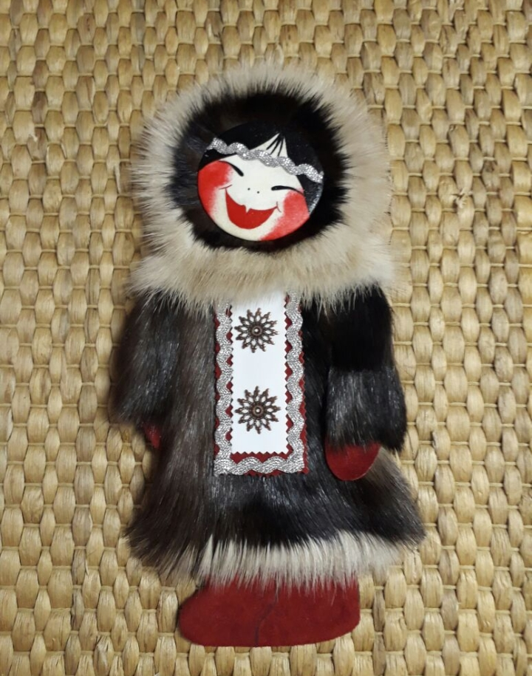

Slide 16
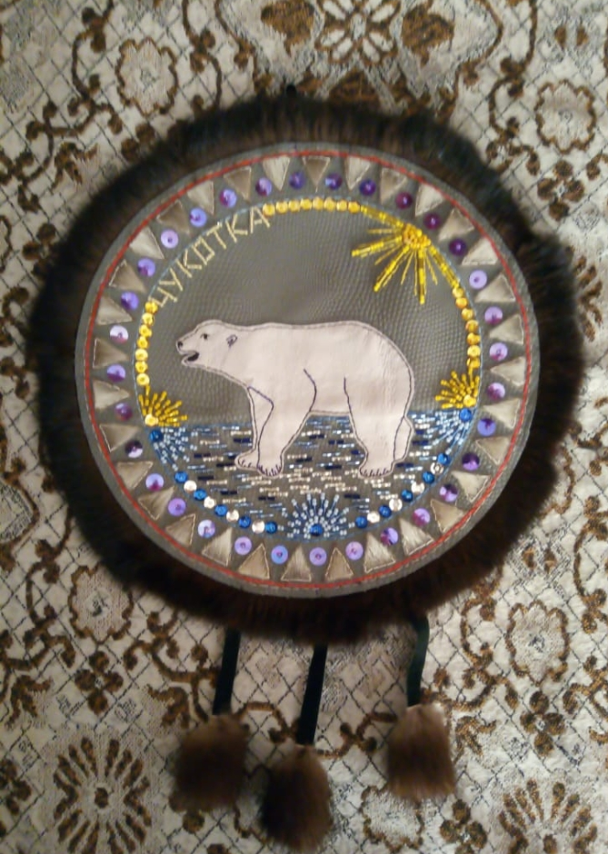

Slide 18
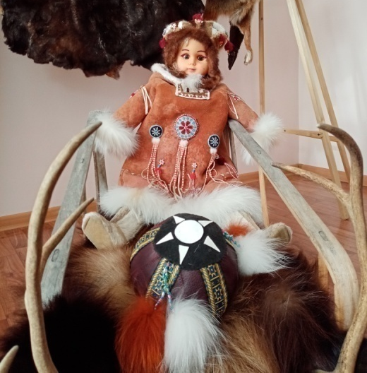

Slide 19
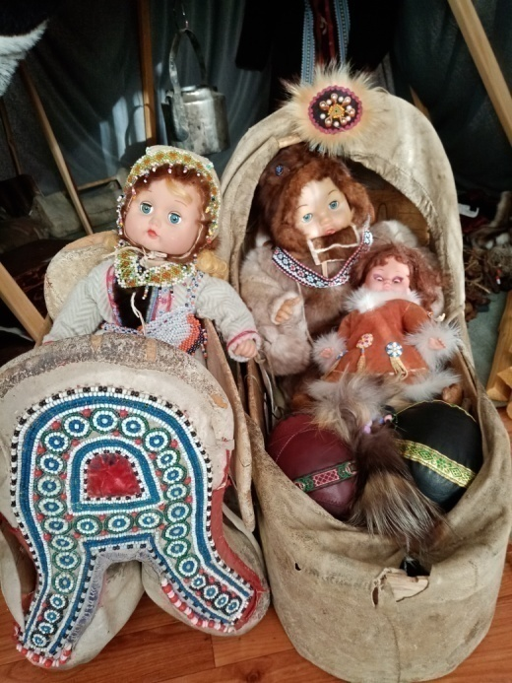

Slide 20
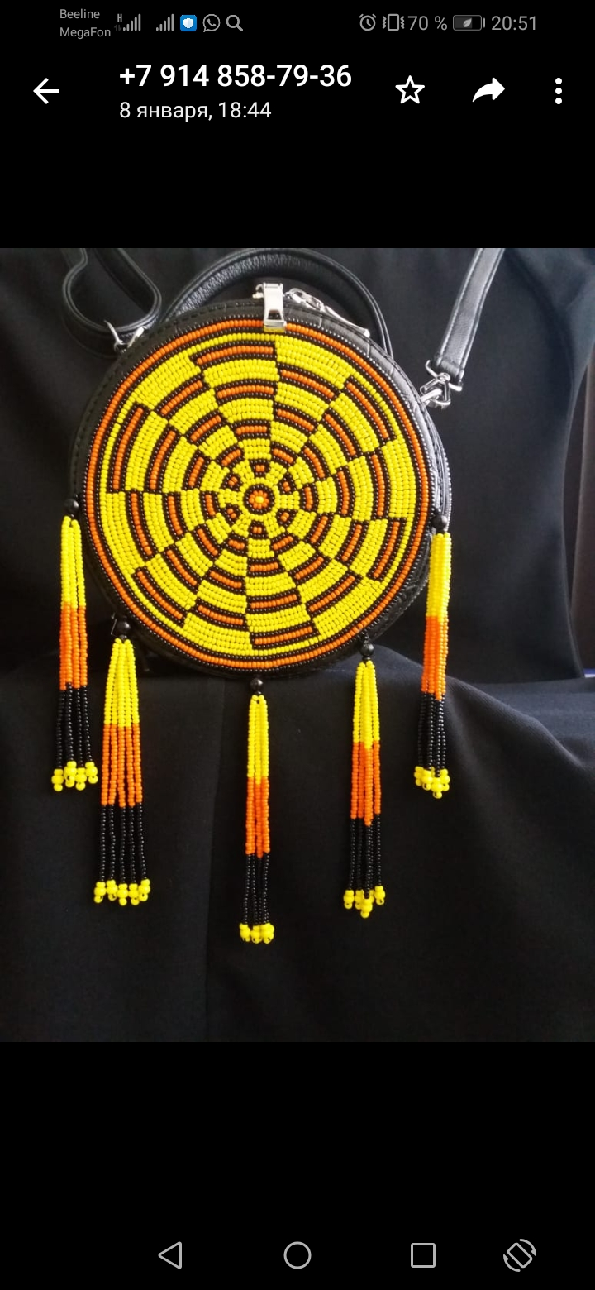
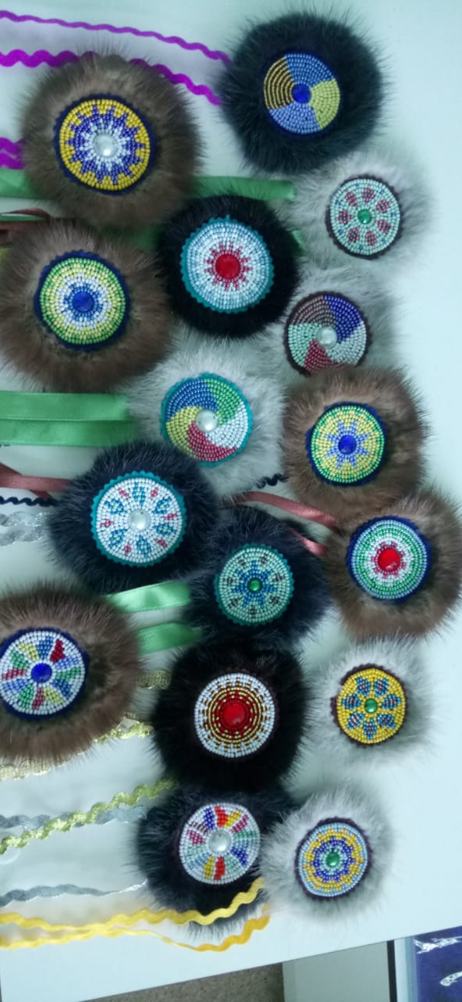

Slide 21
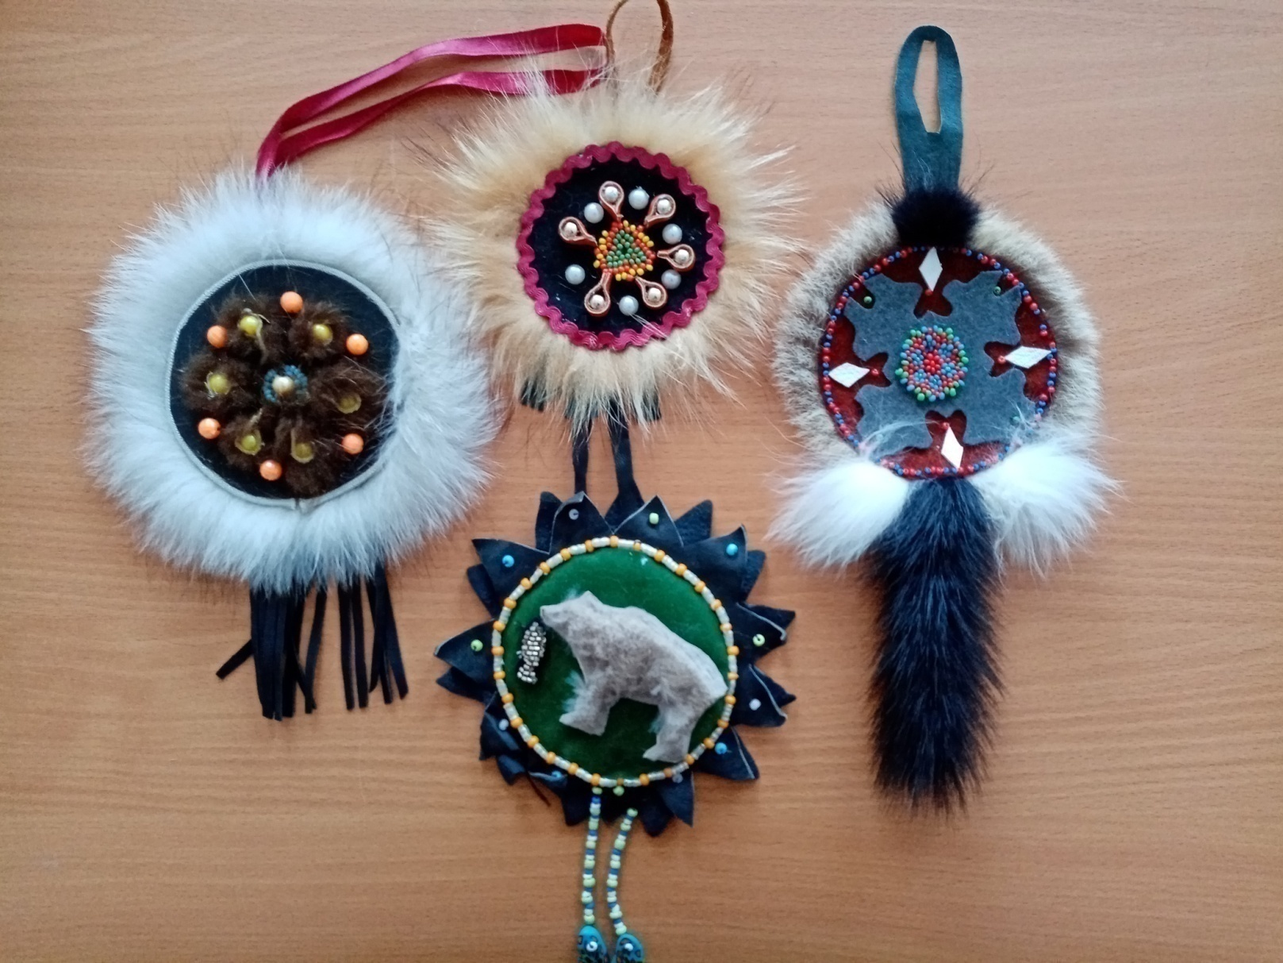
Технологическая карта поэтапного изготовления оберега

Slide 22
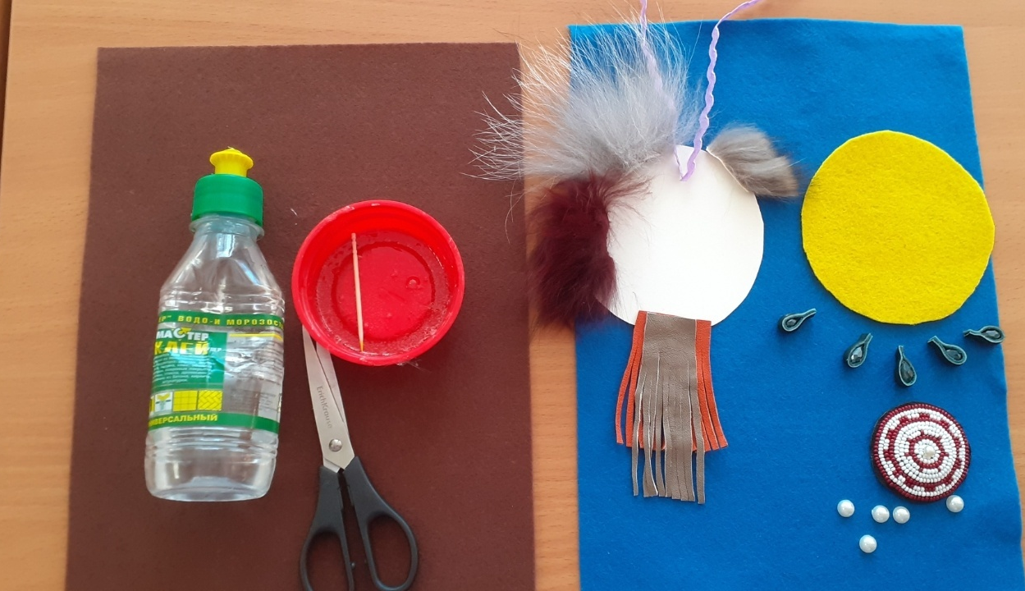
Для работы нам понадобятся: Инструменты: ножницы, зубочистка Расходный материал: фетр, картон, мех, кожа, клей, бисерные лунки (бисерная розетка), фурнитура

Slide 23
Основа для оберега 1. Нижняя часть 2. Верхняя часть

Slide 24
Этапы работы: 1 этап. Наносим клей на нижнюю и верхнюю части основы из картоны.

Slide 25
2 этап. Приклеиваем на нижнюю часть основы бахрому из кожи.

Slide 26
3 этап. Приклеиваем тесьму на верхнюю часть основы.

Slide 27
4 этап. На основу из фетра наносим клей по центру для бисерной лунки.

Slide 28
5 этап. Приклеиваем бисерную лунку.

Slide 29
6 этап. Наносим клей на внутреннюю часть лучиков из кожи.

Slide 30
7 этап. Приклеиваем лепестки из кожи вокруг лунки.

Slide 32
8 этап. Наносим клей на внутреннюю часть фурнитуры.

Slide 33
9 этап. Приклеиваем фурнитуру между лучиками.

Slide 34
Верхняя часть на солнечный оберег готова.

Slide 35
10 этап. Наносим клей по кругу на нижнюю часть основы для оберега и начинаем приклеивать мех.

Slide 36
Нижняя часть основы готова.

Slide 37
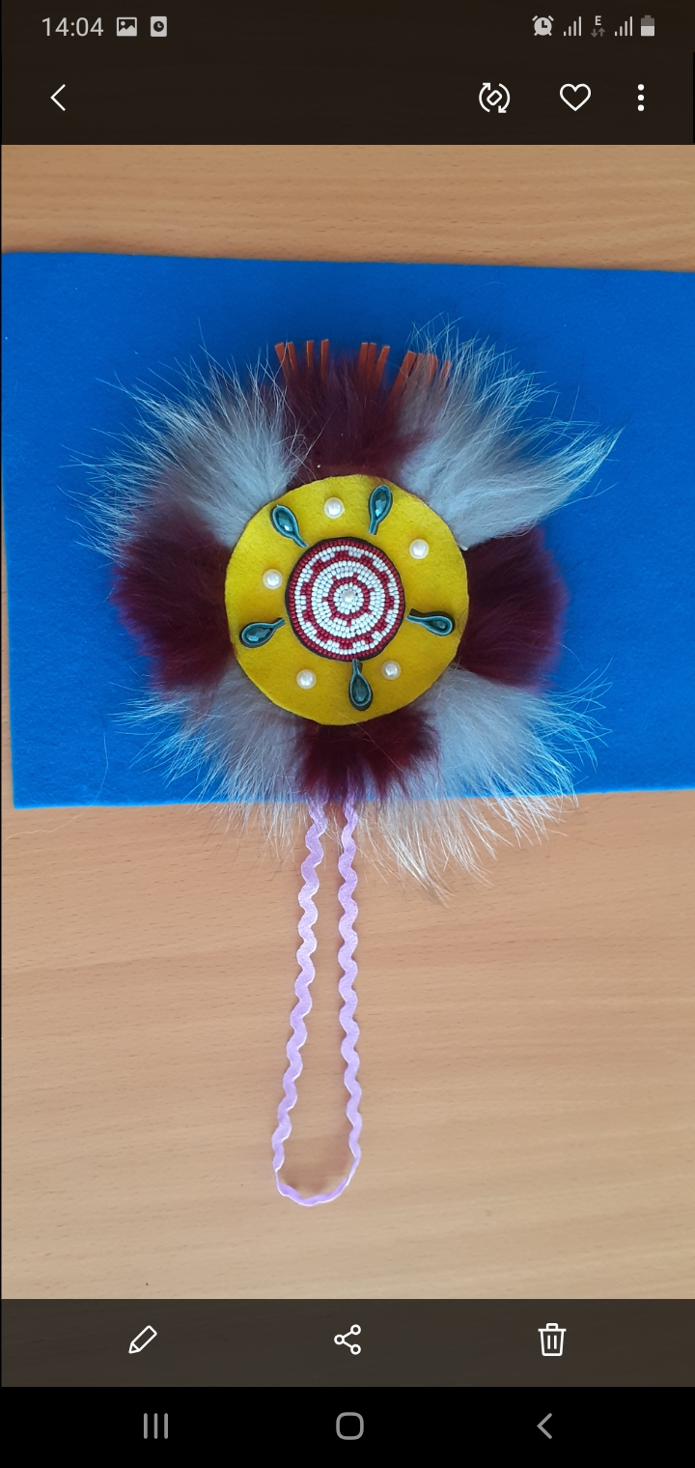
11 этап. Наносим клей на внутреннею часть верхней основы оберега. 12 этап. Аккуратно склеиваем верхнею с нижней честью оберега.

Slide 39
Использованная литература:
1.Андреева Л.В., Сем Т.Ю. Художественная обработка меха и кожи у народностей Крайнего Северо-Востока. Выпсук 2 . Эвены. – Магадан, 2004.
2. Орнамент народов Крайнего Севера. Методические рекомендации. – Магадан, 1972.
2Попова У.Г. Эвены Магаданской области. – М., 1981.
4. Традиционные промыслы и ремесла малочисленных народов Севера. – СПб, 2004.

